Slide 1
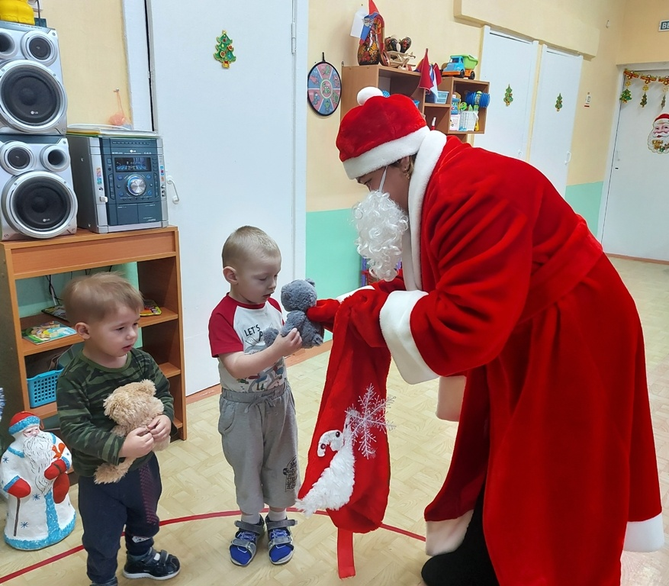
Выполнила: Челазнова О.Б
Щурик Ю. В.

Slide 2
Все мы с раннего детства привыкли, что с новогодними праздниками к нам приходит Дед Мороз. Он дарит подарки, о которых мы мечтали целый год. Но есть один день в году, когда поздравления принимает сам Дед Мороз. 18 ноября у него день рождения!

Slide 3
Накануне ребята написали ему письма и с нетерпением ждали встречи.

Slide 4
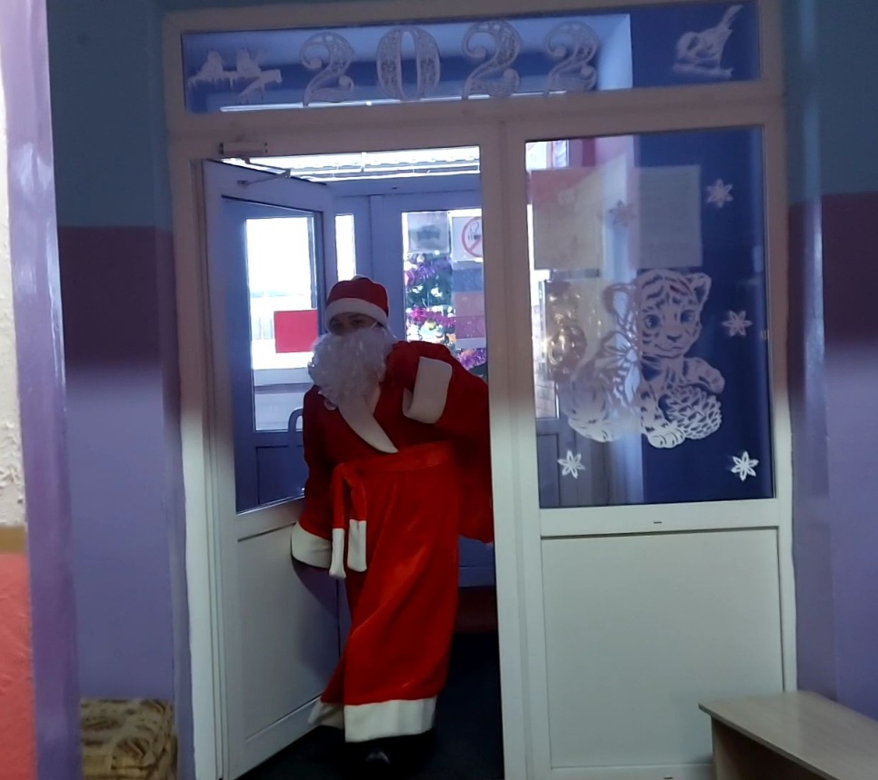
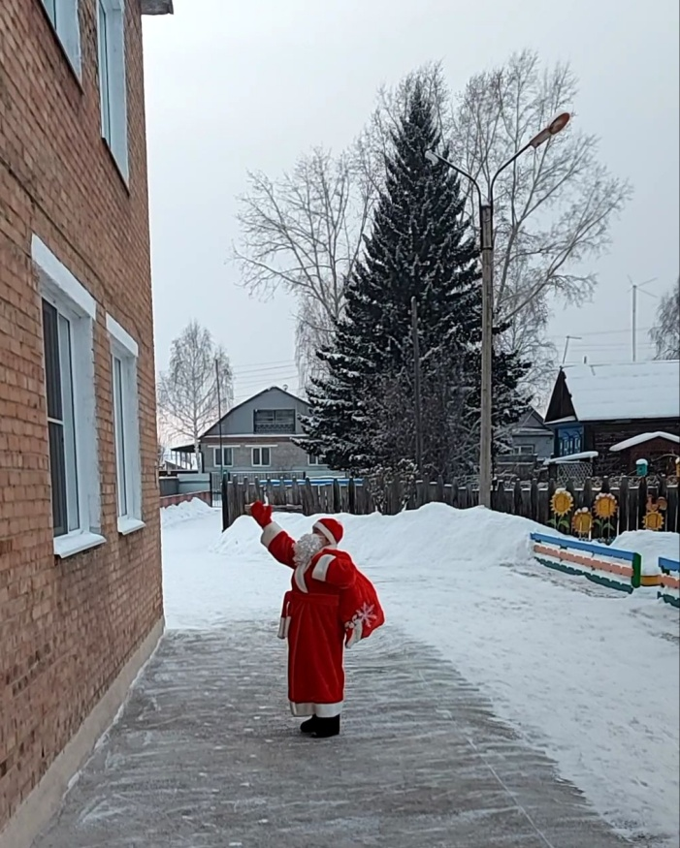
И дождались…

Slide 5
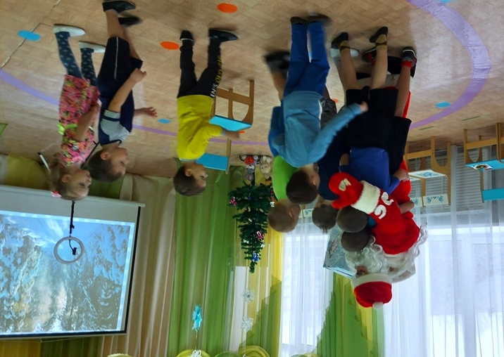
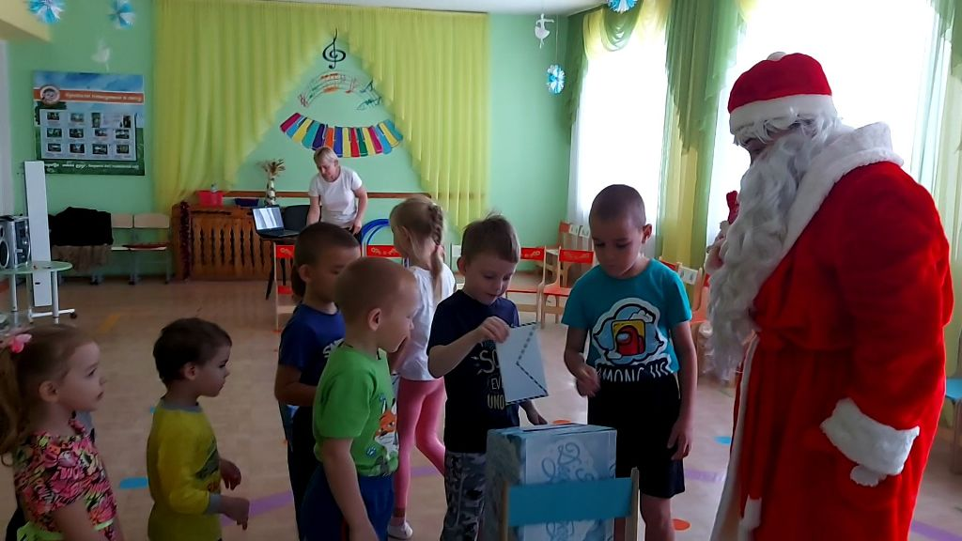
Первым делом Дед Мороз собрал письма.

Slide 6
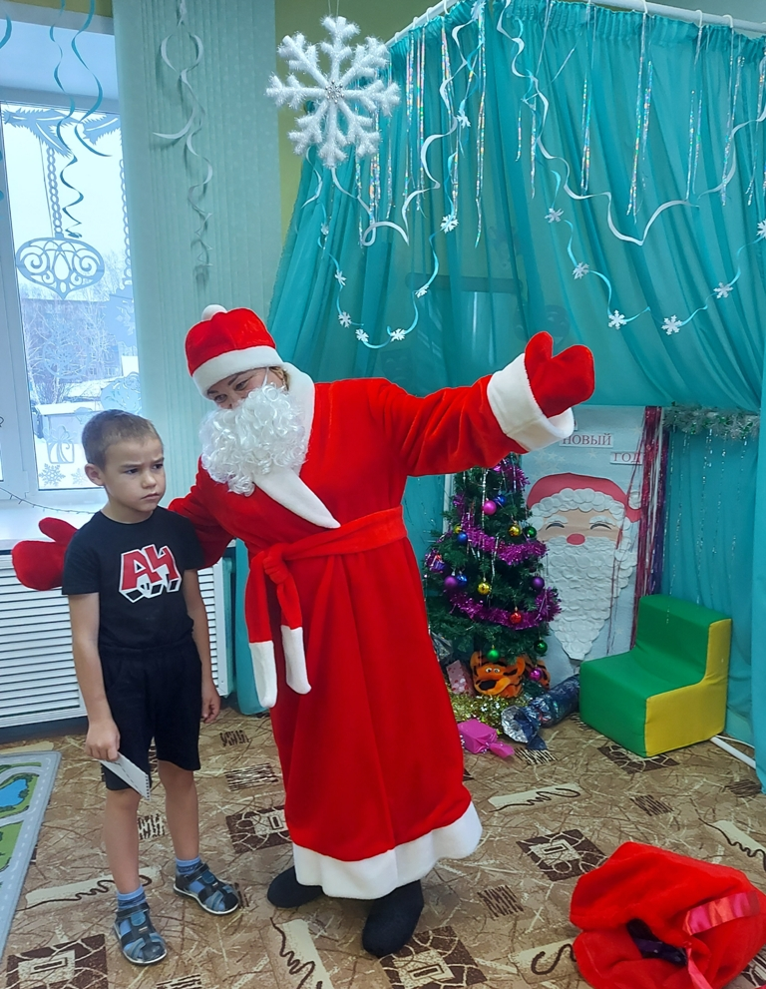
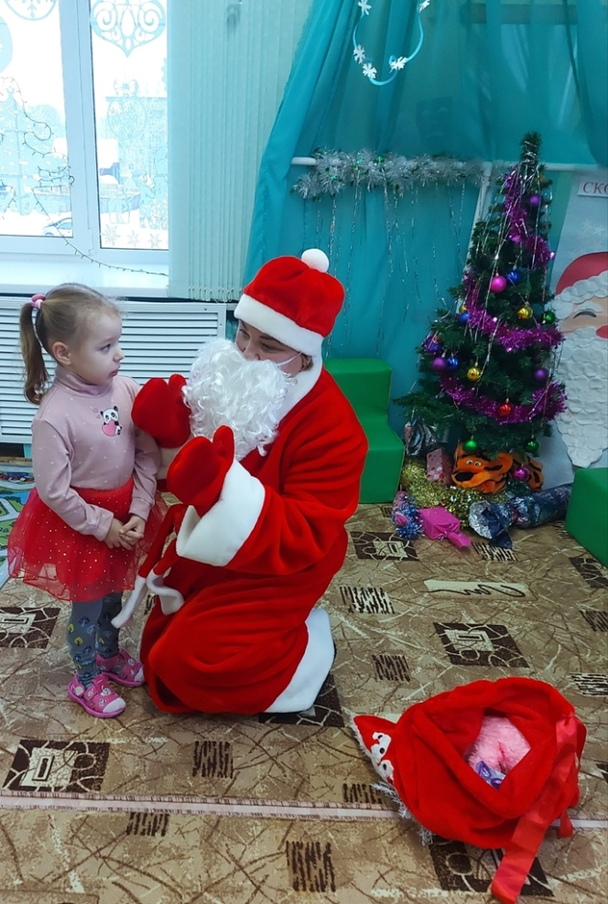
А после ребята вручили подарки и рассказали ему стихотворения.

Slide 7
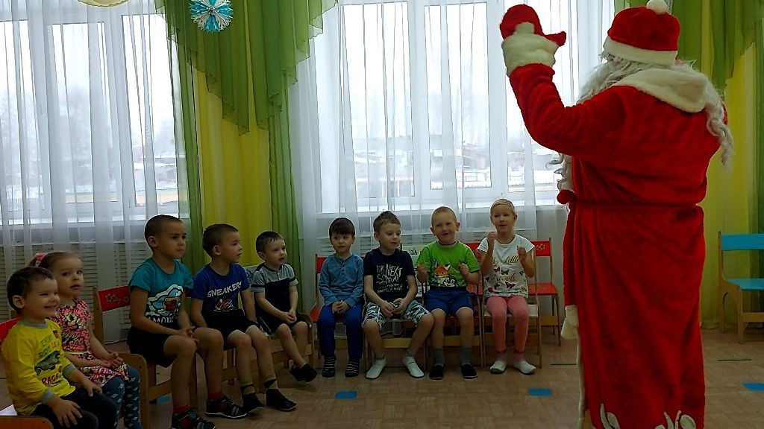

Slide 8
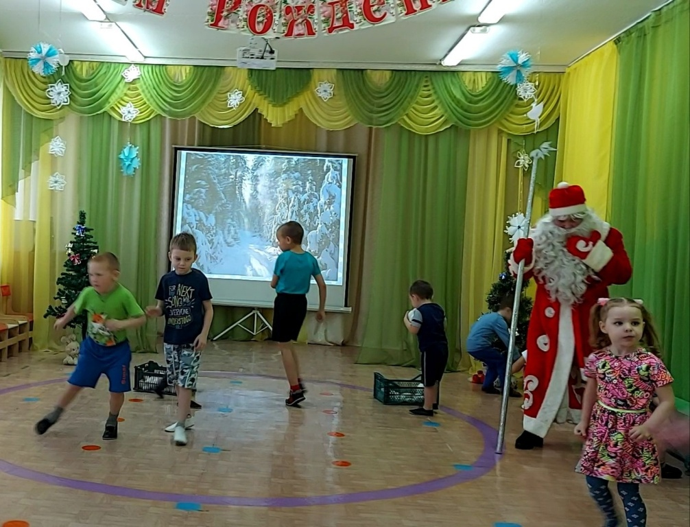
Много восторга принесли весёлые игры с Дедом Морозом.

Slide 9
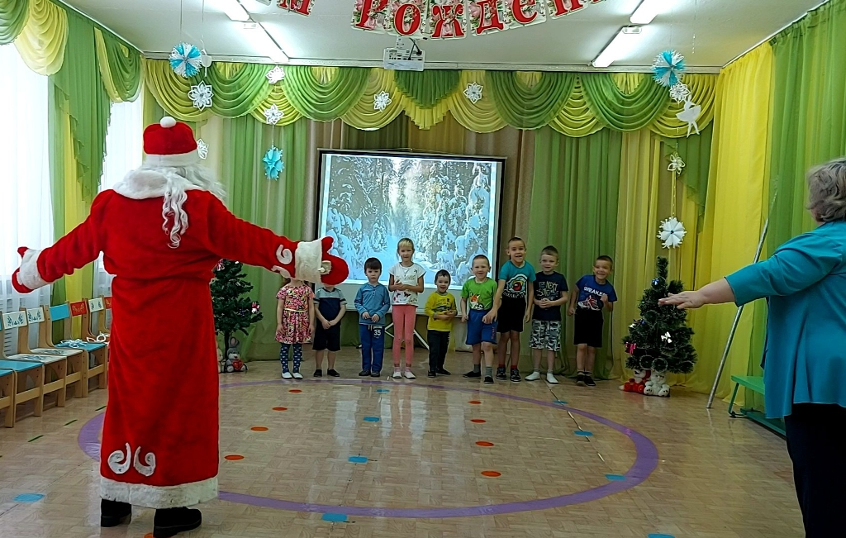

Slide 10
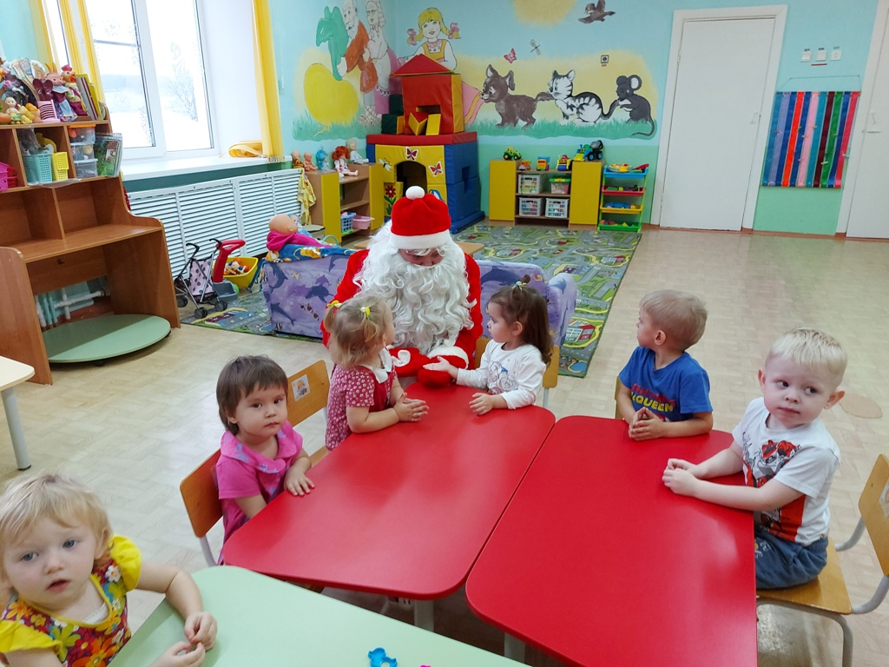
Пока ребята собирались на прогулку, Дед Мороз заглянул к самым маленьким.

Slide 11
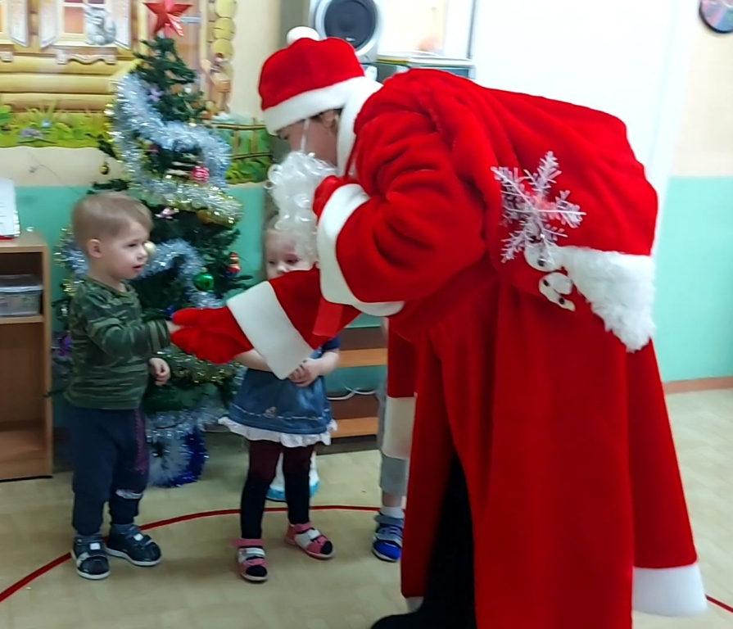
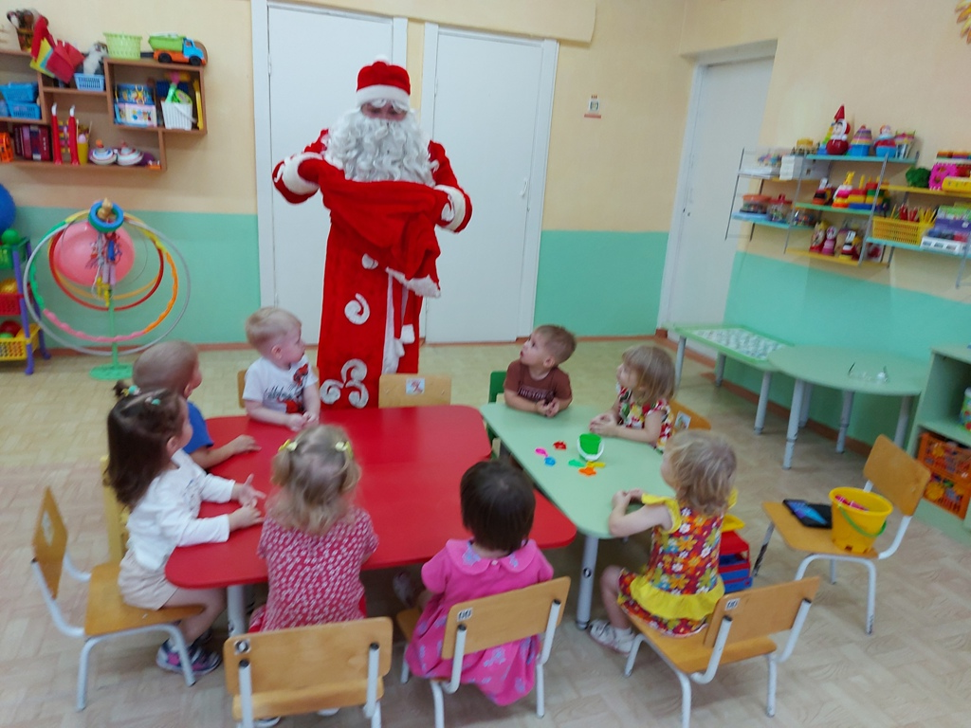

Slide 12
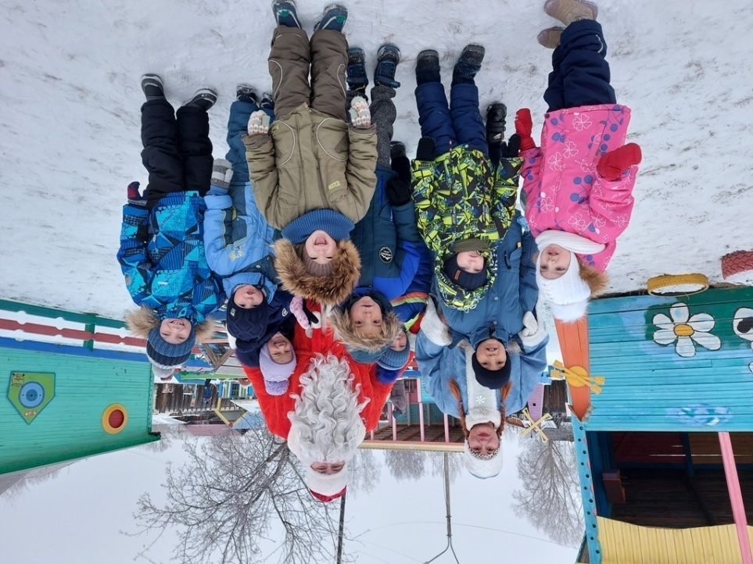
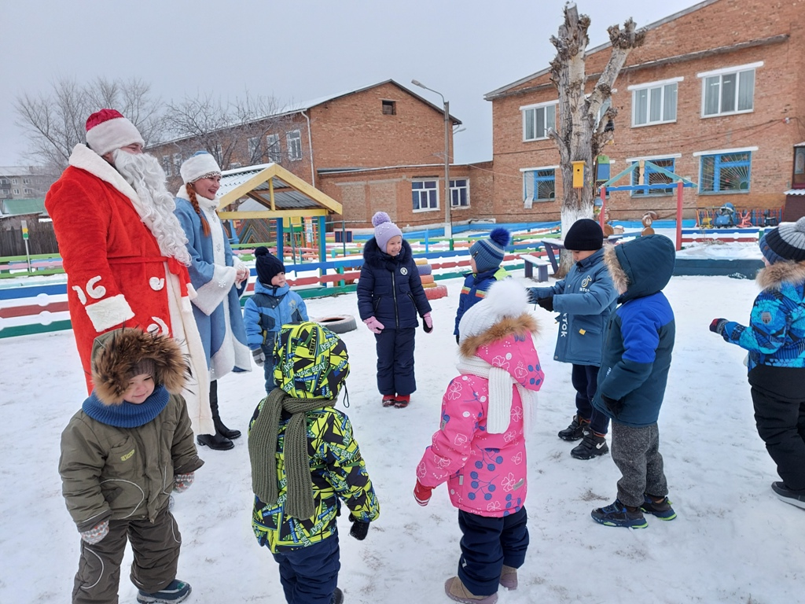
На улице наших весельчаков ждал сюрприз от Деда Мороза.
Там для них Снегурочка приготовила много разных конкурсов.

